Slide 1


IA
COLLAB
OS
Sistema Operacional de
Colaboração Humano-IA
Um framework metodológico para orquestração eficaz de equipes multiagentes
Henrique M. Ribeiro & Manus AI

Slide 2


O Desafio da Colaboração Humano-IA
O desenvolvimento assistido por IA promete acelerar a produtividade, mas na prática enfrenta obstáculos críticos que limitam seu potencial e geram caos.
01
02
Perda de Contexto
Sobrecarga Cognitiva
Janelas de contexto limitadas levam ao esquecimento de decisões e histórico.
Mistura constante de visão estratégica com detalhes técnicos de implementação.
03
04
Falta de Continuidade
Decisões Implícitas
Transições mal geridas entre sessões resultam em retrabalho significativo.
Escolhas arquiteturais não documentadas se perdem no fluxo do chat.
05
Coordenação Difusa
Ausência de papéis claros gera ambiguidade sobre quem decide o quê.

Slide 3


A Solução - IA Collab OS
O framework resolve estes desafios através de uma abordagem estruturada que separa responsabilidades, formaliza a transferência de contexto e documenta decisões.
Separação de Responsabilidades
Protocolos de Handoff
Documentação como Contrato
Planejamento Precede Execução
Memória Compartilhada
Inspirado em estruturas organizacionais tradicionais, adaptado para a era da IA.

Slide 4

Estrutura Organizacional
Três papéis distintos garantem foco e eficiência, simulando uma hierarquia funcional onde o planejamento precede a execução.
CEO (Humano)
01
Mantém a visão de negócio, define prioridades e orquestra a equipa.
INPUT: Problema de Negócio → OUTPUT: Handoff Estratégico
CTO (IA)
02
Traduz requisitos em arquitetura, cria especificações e documenta decisões (ADRs).
INPUT: Handoff Estratégico → OUTPUT: Specs Técnicas
Dev (IA)
03
Implementa o código seguindo rigorosamente as especificações técnicas.
INPUT: Specs Técnicas → OUTPUT: Código & Testes
Adaptação de estruturas de equipas de desenvolvimento tradicionais para o contexto de colaboração com Agentes de IA.

Slide 5

Os 5
Princípios
Fundamentais
01
02
Documentação é Contrato
Escopo Limitado
Toda decisão relevante deve ser documentada em artefatos formais para garantir rastreabilidade.
Cada sessão tem objetivo delimitado com critérios verificáveis para evitar perda de foco.
03
04
Decisões Explícitas
CEO como Orquestrador
Escolhas técnicas são documentadas com contexto e justificativa (ADRs).
O humano mantém a coerência estratégica e a visão de negócio em todos os momentos.
Estes princípios não são apenas regras, mas manifestações de uma filosofia epistemológica sobre como humanos e IAs devem colaborar.
05
Handoffs Completos
Toda transição preserva decisões, estado e próximos passos, garantindo continuidade perfeita.

Slide 6

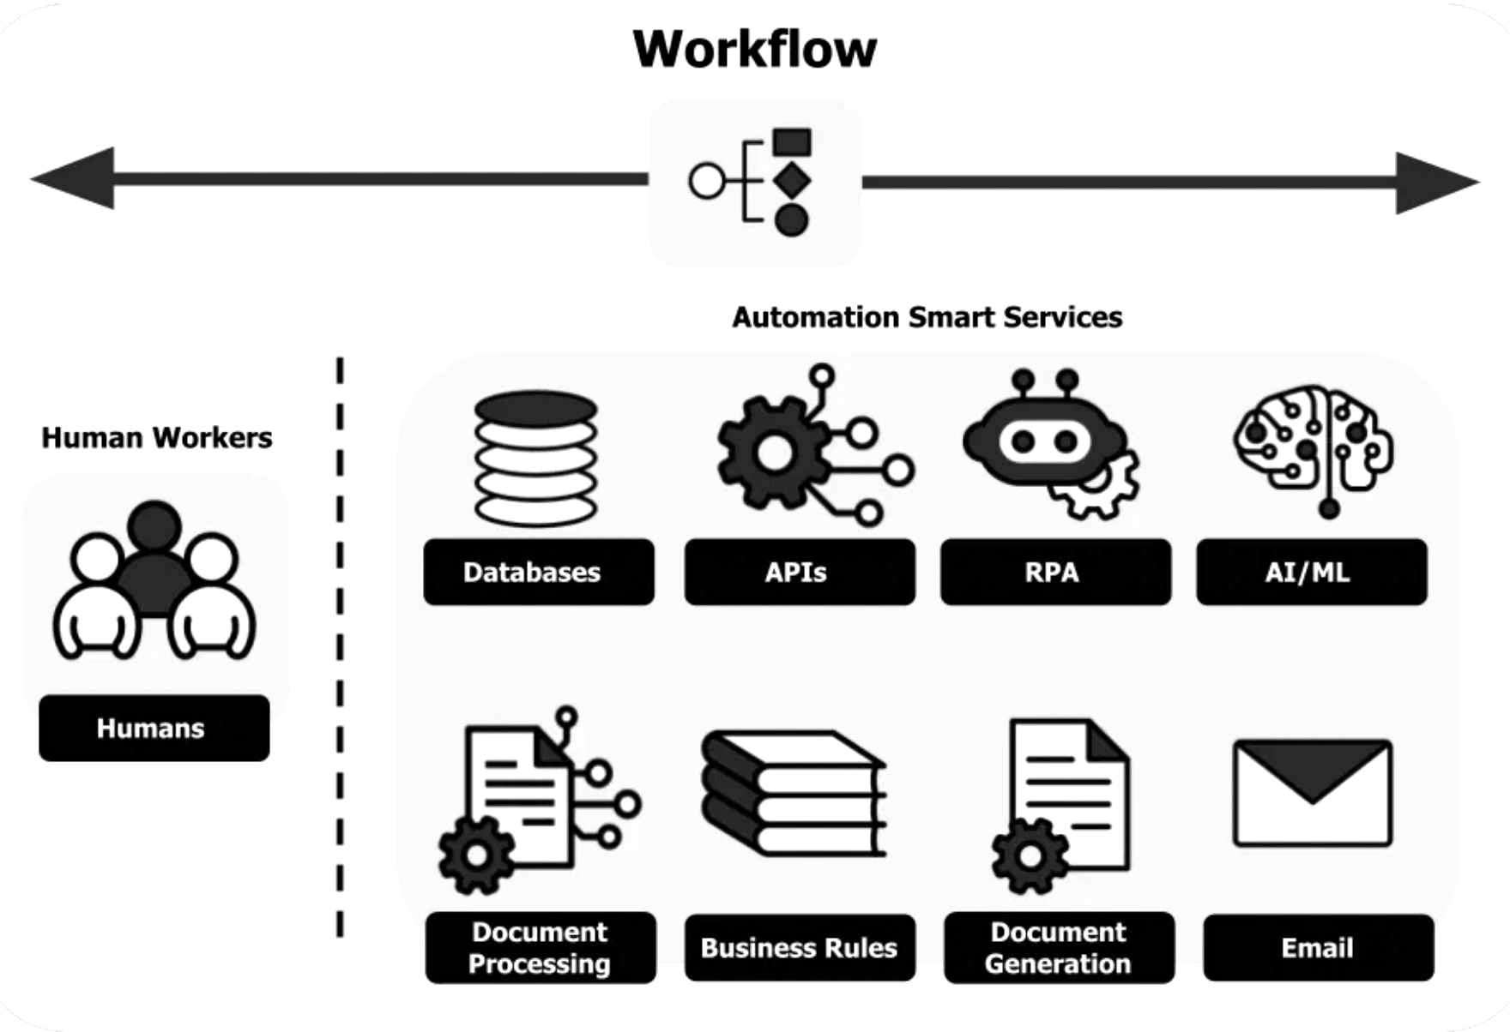
O Ciclo de Trabalho - Sprint
Cada sprint segue 5 fases obrigatórias para garantir qualidade e rastreabilidade
O ciclo de trabalho opera em dois níveis: Sprint (macro) e Sessão (micro). Um Sprint é um ciclo de 1-2 semanas com objetivo claro.
01
Planejamento
CEO + CTO definem O QUÊ e POR QUÊ
02
Especificação
CTO define COMO (arquitetura e design)
03
Implementação
Dev traduz especificação em código
04
Validação
CEO verifica critérios de aceitação
05
Retrospectiva
Equipa aprende e melhora o processo
Fluxo de Trabalho Automatizado

Slide 7
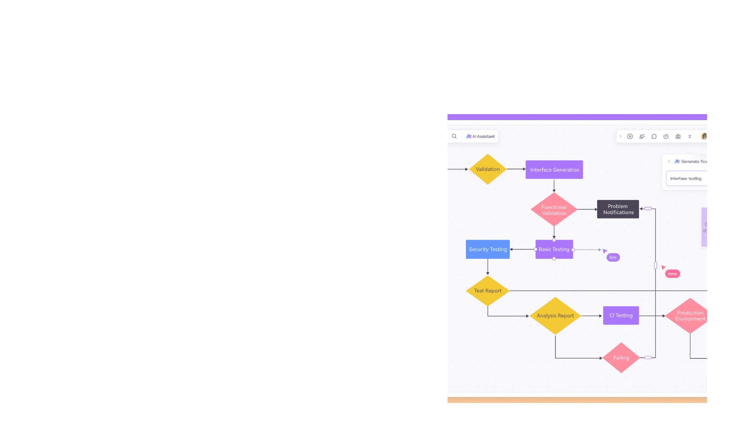
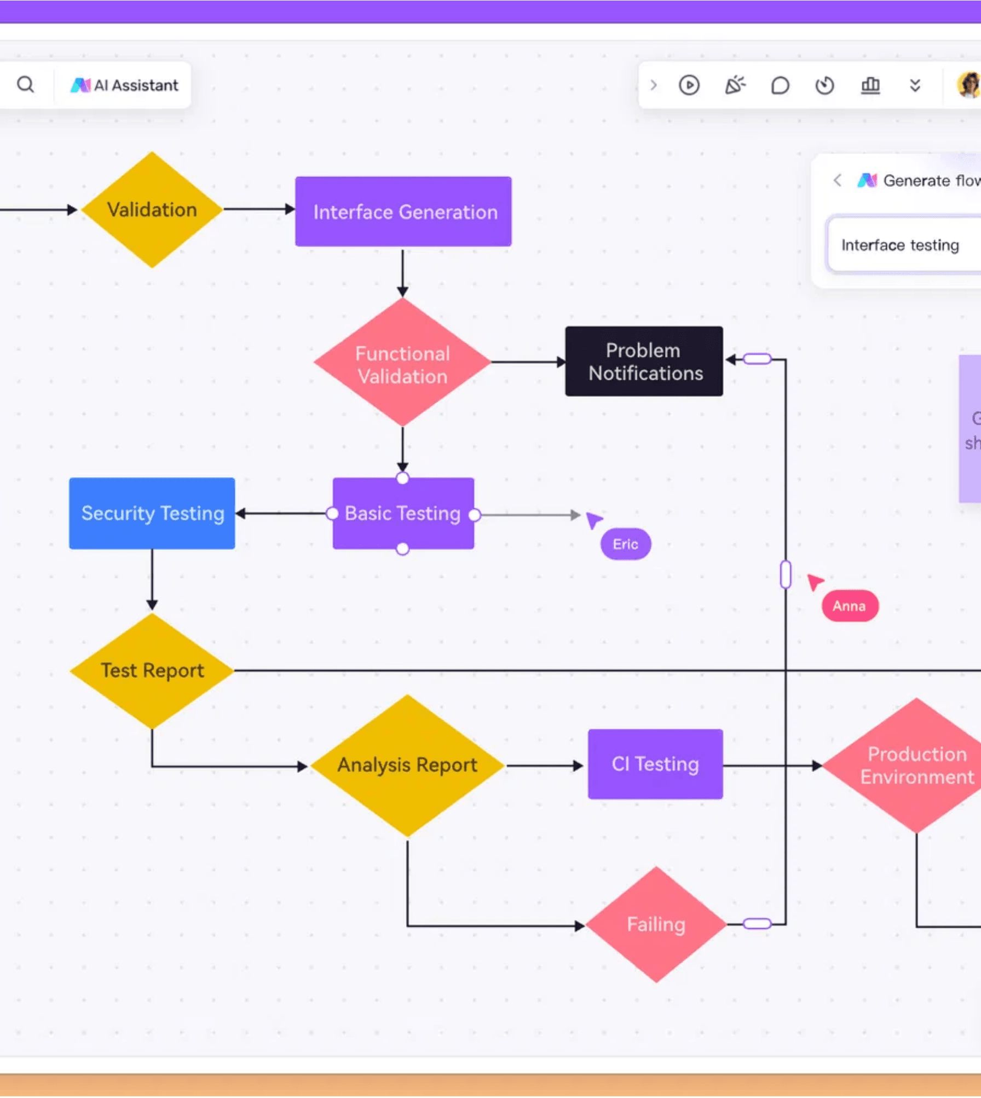
O Ciclo de Trabalho - Sessão
Uma Sessão é uma unidade de trabalho de 1-4 horas. O protocolo garante que o contexto seja carregado, o foco mantido e o conhecimento preservado.
1. Abertura
5-15
min
Ler handoff anterior, revisar documentos, confirmar objetivo e carregar contexto.
2. Execução
80%
tempo
Foco total no escopo definido. Documentar decisões durante o processo. Commits frequentes.
3. Encerramento
10-20
min
Criar handoff detalhado para a próxima sessão. Commit final. Atualizar status do projeto.
PROTOCOLO DE SESSÃO

Slide 8

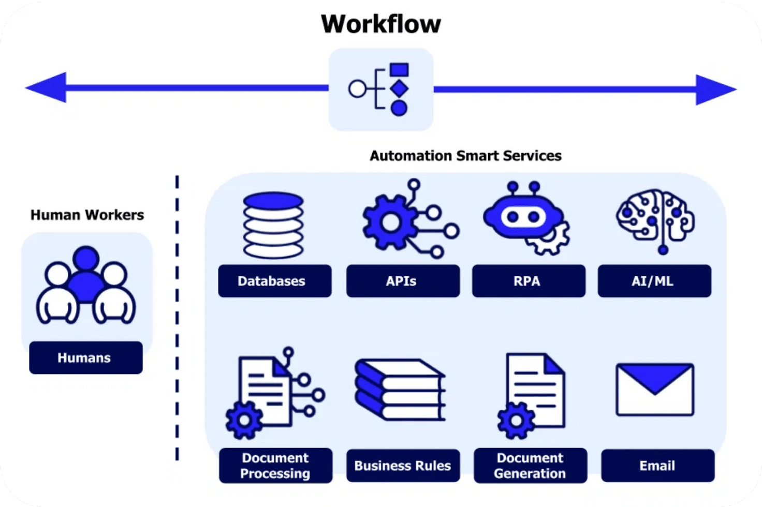
Artefatos do Framework
Quatro tipos de artefatos estruturados garantem a memória compartilhada e a rastreabilidade do projeto.
Handoff
ADR
Transfere contexto crítico entre sessões de trabalho.
Architecture Decision Record. Registra decisões técnicas permanentes.
Quando: Final da Sessão
Quando: Decisão de Impacto
Session Log
Sprint Plan
Fluxo de Dados e Documentação
Diário de atividades e pensamentos durante a execução.
Roteiro detalhado de objetivos e tarefas para o ciclo.
Quando: Durante a Sessão
Quando: Início do Sprint

Slide 9

Caso de Estudo:
Tocantins Integrado
Validação real do framework na criação de uma plataforma de superinteligência territorial.
Dez 2025 - Jan 2026
2.5
12%
14
Semanas
Retrabalho
Handoffs
Tempo total até o MVP (Estimado: 3)
Redução significativa vs 30% média
Ciclos de transferência de contexto
04
0
"A formalização dos papéis permitiu que a IA mantivesse a coerência técnica enquanto o humano focava na estratégia."
ADRs
Bugs Críticos
Decisões arquiteturais documentadas
Em produção durante a validação

Slide 10

Métricas de Sucesso
Indicadores claros permitem avaliar se a metodologia está a funcionar e identificar desvios precocemente.
≥ 5
≥ 2
100%
Handoffs
ADRs
Escopo Claro
Por semana de trabalho
Por sprint (decisões técnicas)
Sessões com objetivo definido
< 20%
< 5
"O framework define métricas objetivas para monitorizar a saúde do processo e servir como sinais de alerta."
Retrabalho
Bugs
Taxa máxima aceitável
Em fase de validação

Slide 11

Quando Usar o IA Collab OS
O framework não é uma solução universal. Ele brilha em contextos onde a preservação de contexto e a rastreabilidade são críticas para o sucesso.
✓
Ideal Para
!
Pode ser Exagerado Para
Projetos de Médio/Longo Prazo
Scripts Únicos
Duração superior a 1 semana ou múltiplos sprints.
Automações simples de arquivo único.
Sistemas Complexos
Prototipagem Rápida
Múltiplas decisões arquiteturais e componentes.
Hackathons ou testes de conceito de < 1 dia.
Equipas Distribuídas
Tarefas Triviais
Necessidade de comunicação assíncrona clara.
Ajustes visuais simples ou correções de texto.
Rastreabilidade
Necessidade de auditoria de decisões técnicas.

Slide 12

Como Começar
01
Leia os Fundamentos
Recursos
Comece pelos arquivos PRINCIPLES.md e METHODOLOGY.md para entender a filosofia.
Repositório Oficial
02
Defina os Papéis
github.com/henrique-m-ribeiro/ia-collab-os
Decida explicitamente quem atuará como CEO (Humano), CTO (IA) e Dev (IA) no seu projeto.
Tutorial Prático
Consulte o arquivo QUICKSTART.md para um guia de 30 minutos.
03
Use os Templates
Inicie com os templates de Handoff e ADR básicos para criar o hábito de documentação.
Licença
MIT (Open Source)

Slide 13


"A formalização de papéis e protocolos não é um constrangimento burocrático, mas uma ferramenta de libertação cognitiva."
IA Collab OS
github.com/henrique-m-ribeiro/ia-collab-os
Licença MIT • Livre para uso

